Slide 1
CHAPITRE 6 : Les formation des chaines de montagnes
الدرس 6: تشكل السلاسل الجبلية

Slide 2
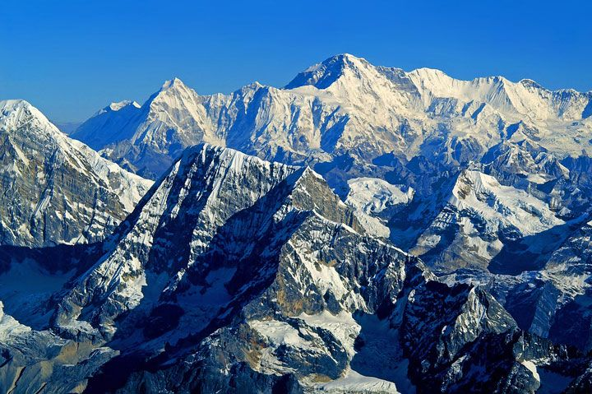

Slide 3
Introduction
La formation des chaines de montagnes récentes est liée aux déplacements des plaques lithosphériques qui a débuté depuis 200 Ma. Les chaines de montagnes récentes forment des ceintures tout le long des limites des plaques lithosphériques.
Problèmes posés :
Quels sont les caractéristiques des différentes chaînes de montagnes ?
Comment former les chaînes montagnes ?
Quelle est la relation des chaînes de montagnes avec la tectonique des plaques ?

Slide 4
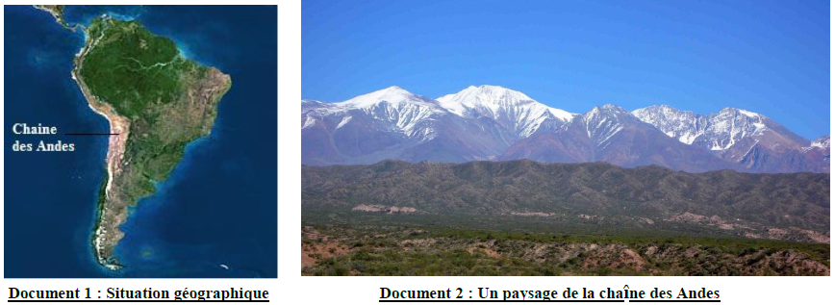
Activité 1 : Formation des chaines de subduction : chaine des Andes
النشاط الأول: تشكل سلاسل الطمر: سلسلة جبال الأنديز
A – Caractéristiques de la chaine des Andes خصائص سلسلة جبال الأنديز

Slide 5
La chaîne des Andes est la plus longue chaîne de montagne du monde (8000Km), Ces chaînes de montagnes se caractérisent par :
Déformations tectoniques importantes
Volcans andésitiques
Activité sismique
Ce qui prouve que cette chaine s’est formée dans une zone de subduction, où la plaque océanique plonge sous la plaque continentale

Slide 6
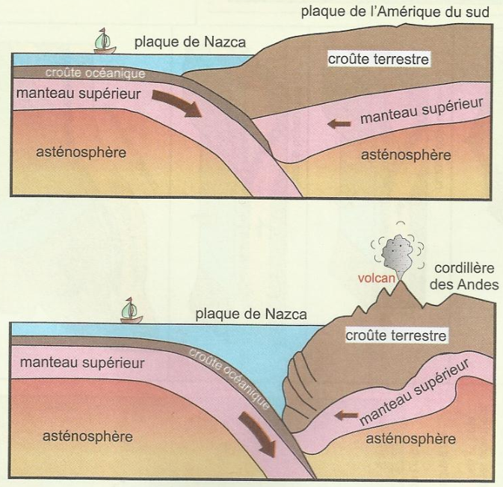
B – Les étapes de la formation de la chaine des Andes خطوات تشكل سلسلة جبال الأنديز

Slide 7
La chaîne des Andes s’est formée suite à l’enfouissement de la plaque Nazca, plus dense, sous la partie continentale de la plaque sud-américaine moins dense.
تشكلت سلسلة جبال الأنديز نتيجة دفن صفيحة نازكا الأكثر كثافة تحت الجزء القاري من الصفيحة الأمريكية الجنوبية الأقل كثافة.

Slide 8
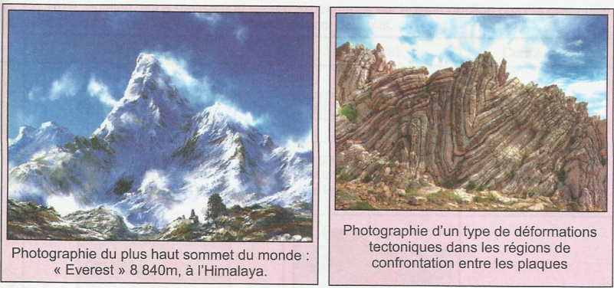
Activité 2 : Formation des chaines de collision : chaine de l’Himalaya
النشاط الأول: تشكل سلاسل الاصطدام: سلسلة جبال الهيمالايا
A – Caractéristiques de la chaine de l’Himalaya خصائص سلسلة جبال الهيمالايا

Slide 9
L’Himalaya les plus hautes montagnes du monde, le mont Everest culmine à 8848m d’altitude, la chaine de l'Himalaya est caractérisée par :
Présence de plissements intenses
Présence de failles inverses et des de chevauchements
Ces caractéristiques témoignent qu’il s’agit là d’une chaîne de collision précédée d’une subduction entre deux continents : Indien et
Euro-asiatique».

Slide 10
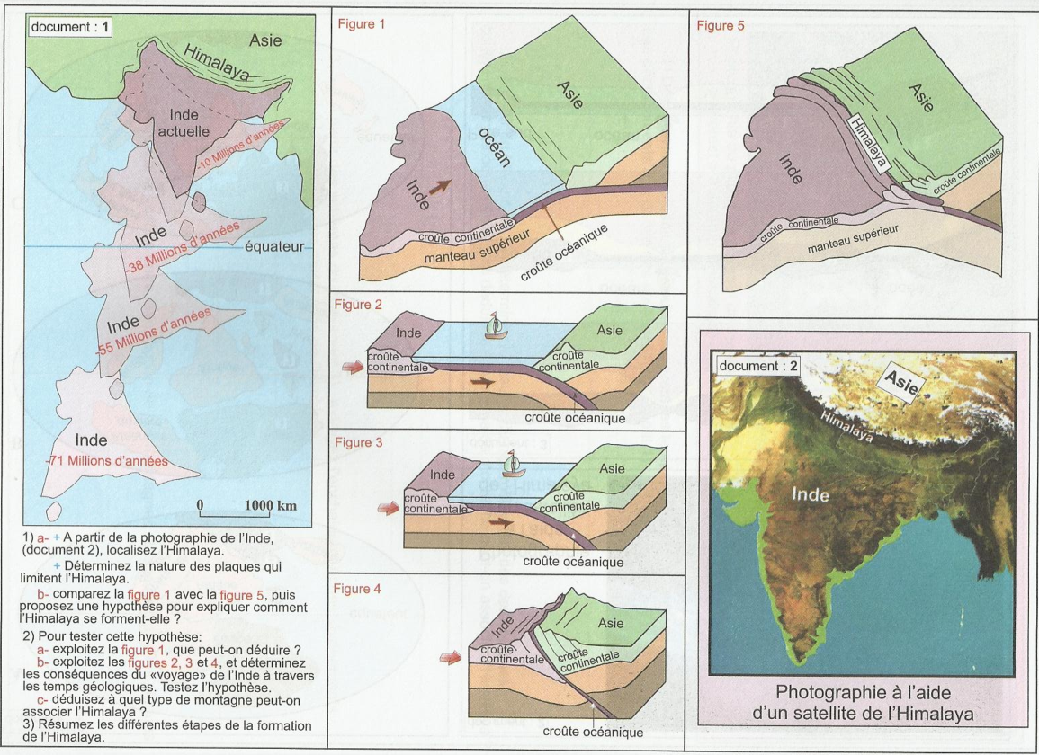
B – Les étapes de la formation de la chaine de l’Himalayaخطوات تشكل سلسلة جبال الهيمالايا

Slide 12
La collision Inde-Eurasie est le résultat de la disparition de l’océane Téthys qui séparait le continent indien et le bloc eurasiatique. La collision de deux croutes continentales a fait naitre la chaîne l’Himalaya.
إن الاصطدام بين الهند وأوراسيا هو نتيجة لاختفاء محيط تيثيس الذي كان يفصل بين القارة الهندية والكتلة الأورو اسيوية. أدى اصطدام قشرتين قاريتين إلى ظهور سلسلة جبال الهيمالايا.

Slide 13
Fin de la 1ère unité.
نهاية الوحدة الأولى

